Slide 1


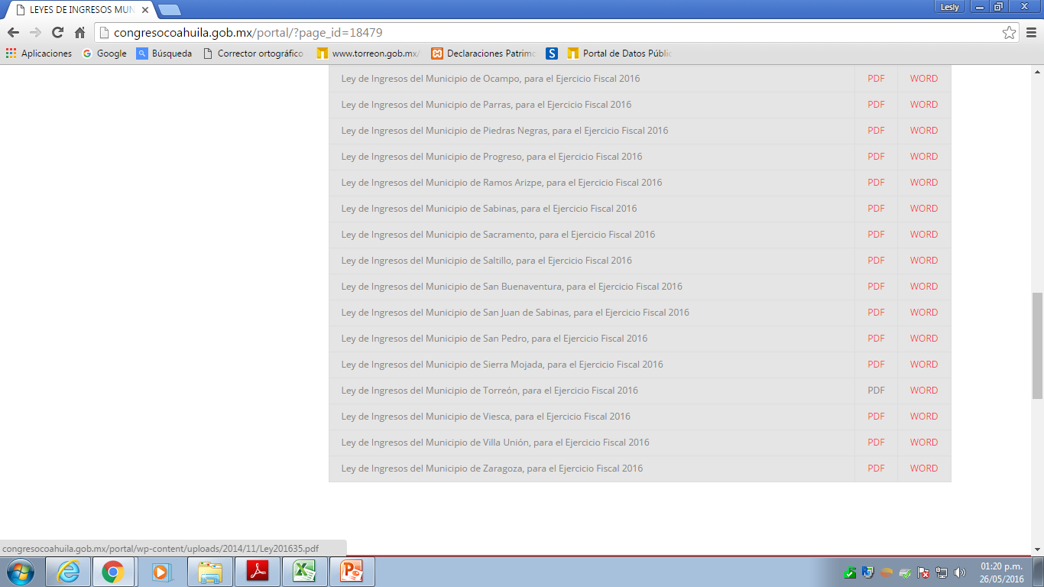
Índice de Información Presupuestal Municipal 2016
1.- Ley de Ingresos Disponible en la Página de Internet Congreso Local.

